Slide 1
UN SISTEMA TRABAJANDO PARA TI
Bruno Buscaglia
ELITE LEADER

Slide 2
¿QUÉ ES UN SISTEMA?
Es un conjunto de HERRAMIENTAS (FÍSICAS Y VIRTUALES) y ESTRUCTURAS que que te permiten apalancar y crear duplicación en tu negocio.

Slide 3
¿POR QUÉ SEGUIR UN SISTEMA?
Hace que el negocio sea viable para todos.
Permite que te apoyes en tu línea de patrocinio.
Facilita el trabajo con líneas a distancia y con socios a profundidad.
Garantiza tus ingresos residuales.
Protege a tu gente de ellos mismo.
Los prospectos son más propensos a unirse.
“El empleado trabaja para un sistema, el autoempleado es el sistema pero el verdadero dueño de negocio tiene un sistema que trabaja para él.”

Slide 4
5 PASOS GENERALES
Prospectar (conocer y filtrar personas)
Invitar
Presentar (oportunidad de negocio o productos)
Hacer seguimiento y Concretar
Duplicar (ayudar a iniciar a tu nuevo socio)
Cada paso tiene herramientas y estructuras sistematizadas que te ayudarán a que el proceso de escala de un paso al suguiente sea más sencillo.

Slide 5
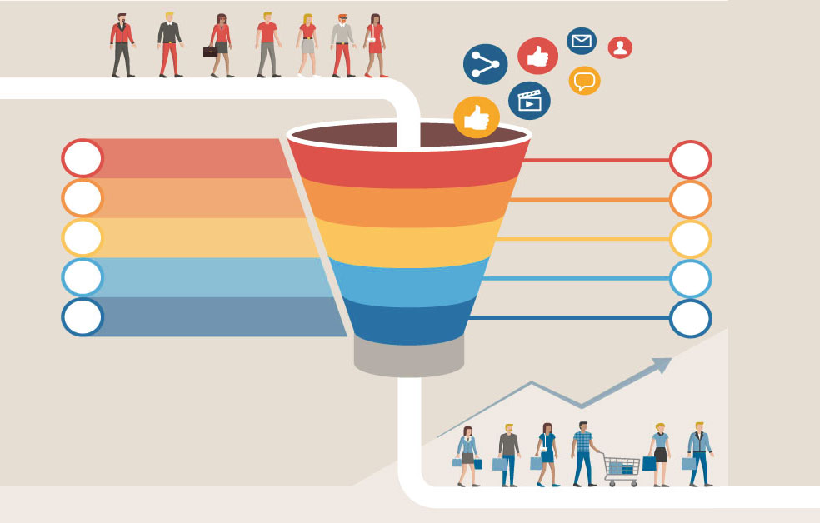
PROCESO DE ESCALA
LISTA DE CONTACTOS
1 PROSPECTAR
CP
PRECONTACTO
INTERESADO | NO INTERESADO
2 INVITAR
CP
LLAMADA | MENSAJE
INTERESADO | NO INTERESADO
3 PRESENTAR
CP
VIDEOS | PPT
INTERESADO | NO INTERESADO
4 CONCRETAR
CP
VIDEOS | 2 A 1
INTERESADO | NO INTERESADO
5 DUPLICAR
CP
PDA
INTERESADO | NO INTERESADO
SOCIOS CORREDORES

Slide 6
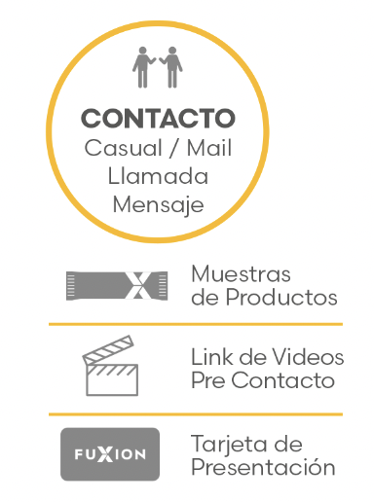
PROSPECTAR CONOCER Y FILTRAR PERSONAS
De preferencia productos de efecto inmediato y de excelente sabor.
No existe una sola herramienta de filtro que se adapte al perfil de todas las personas, conoce todas las opciones que tenemos y usa tu criterio con cada prospecto.
Hoy en día tus redes sociales son tu principal tarjeta de presentación; cuelga contenido coherente con nuestra propuesta, tu perfil personal no es un catálogo.

Slide 7
INVITAR
Una vez que has filtrado y encuentras a un buen prospecto, invítalo a conocer la propuesta y evaluar si es o no es para él. No des información detallada, los detalles los podrán ver en la presentación.

Slide 8
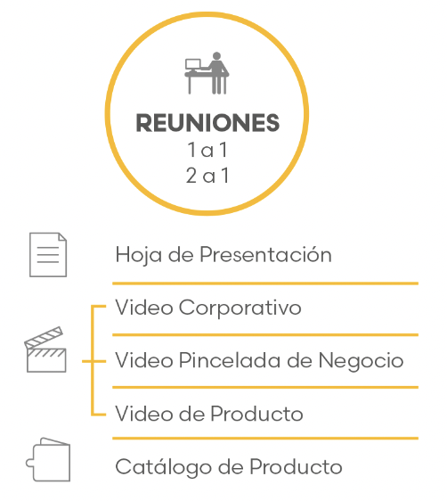
PRESENTAR
Una presentación básica que puede darse en cualquier espacio.
Home meeting, la forma más duplicable de expandir el negocio cuando estás iniciando.
Siempre tener virtual y físico
Usar estrategia multicanal, aprovechando la tecnología de video conferencias.

Slide 9
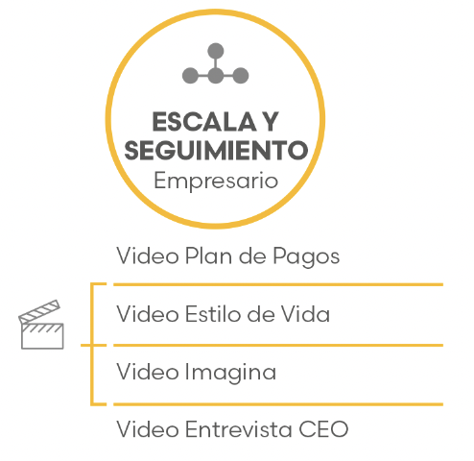
CONCRETAR HACER SEGUIMIENTO
Cuando es un prospecto numérico y de análisis, o tiene experiencia en MLM.
Cuando es un prospecto que le llama la atención es Lifestyle.
Cuando quieran conocer más la visión de Fuxion.
Siempre tener adicionalmente información de los productos.

Slide 10
DUPLICAR
Es clave asegurar la correcta duplicación de tus nuevos socios, hacer Plan de Acción dentro de las 24 a 48 horas de afiliado; su arranque explosivo dentro de las 2 primeras semanas es determinante para que se mantenga conectado.

Slide 11
G R A I A S

